Slide 1
Иерархическое многоуровневое распознавание китайских иероглифов
Статья: “Zero-Shot Chinese Character Recognition with Hierarchical
Multi-Granularity Image-Text Aligning”
Автор: Yinglian Zhu, et al.
Подготовил: Кубякин Никита
Группа: 23.Б15-пу
Дата: 13.12.25

Slide 2
Проблема и мотивация
В то время как в латинице и кириллице количество букв не очень высокое, и соответственно задача распознавания текста сравнительно проста, в китайском, и похожих на него языках, количество символов – несколько десятков тысяч, а так же множество стилей рукописности. Так же существуют редкие и устаревшие символы.
Для китайского существуют OCR-модели, однако они зачастую требуют примера каждого распознаваемого символа.
Zero-shot модели позволяют использовать особенности китайской системы письма для определения “неизвестных” символов.

Slide 3
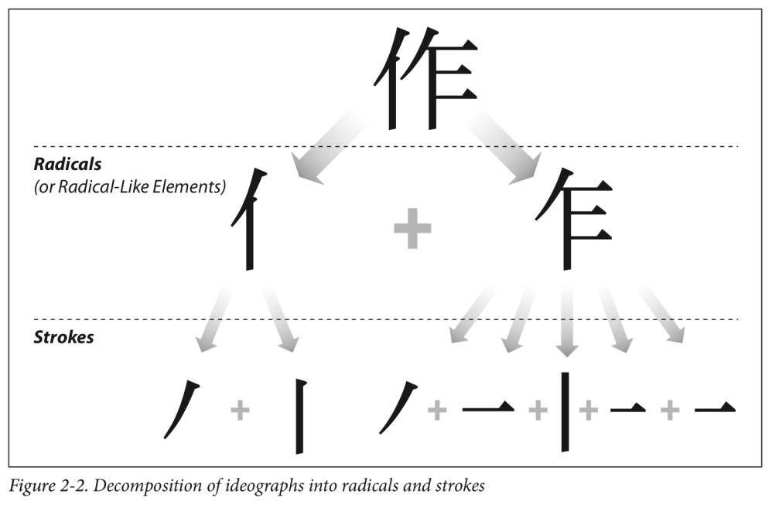
Ограничения существующих решений
Символы в китайском языке делятся на составные части (радикалы) и отдельные черты.
Радикальные подходы учитывают структуру, но пропускают визуальные особенности.
Stroke-based модели часто теряют глобальную форму.
Авто-регрессионные методы накапливают ошибки.
Нет моделей, объединяющих все уровни структуры.

Slide 4
Фреймворк HI-GITA
Авторами представлена идея для фреймворка:
Представить символ на трёх уровнях:
  Уровень штрихов (strokes)
  Уровень радикалов (components)
  Глобальный уровень символа (character)
Разработать два многоуровневых энкодера (изображение + текст)
Ввести механизмы многоуровневого слияния и контрастивного выравнивания
Это позволит добиться устойчивого распознавания.

Slide 5
Общая архитектура Hi-GITA
Два параллельных пути:
Image Multi-Granularity Encoder (IME)
Text Multi-Granularity Encoder (TME)
Два Fusion-модуля:
MGFM-I — для изображения
MGFM-T — для текста
FDC-Loss — многоуровневое противопоставление для
выравнивания уровней
Итог: 6 видов эмбеддингов (stroke/radical/char * image/text)

Slide 6
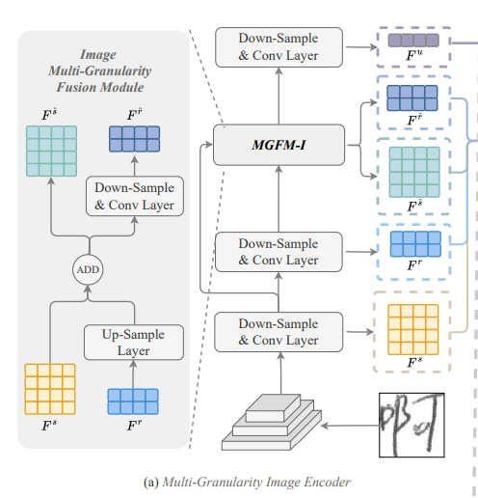
IME: СТРУКТУРА ПРИЗНАКОВ
Изображение разбивается на патчи
Порождаются 3 уровня признаков:
  Stroke-level: локальные штриховые фрагменты
  Radical-level: комбинации штрихов, поверх патчей
  Character-level: глобальный токен
Далее уровни связываются

Slide 7
Ime: ключевые особенности
Визуальные признаки “распаковываются” по структуре символа
Иерархия помогает:
различать похожие символы
понимать вложенность радикалов
учитывать глобальный контекст
Появляется устойчивость к искажениям и рукописности.

Slide 8
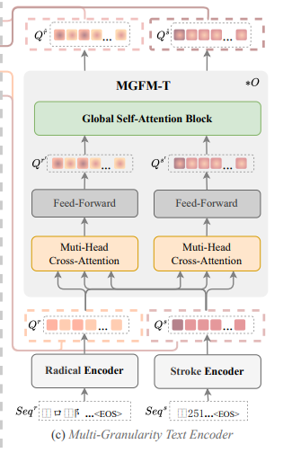
TME: Текстовые представления
Источники описания символа:
Каноническая stroke sequence
Структурные radical annotations
Stroke-sequence: низкоуровневая форма
Radical-sequence: семантика и композиция
Создаются текстовые
эмбеддинги для каждого
уровня

Slide 9
TME: АРХИТЕКТУРА
Два отдельных трансформера:
  Stroke Transformer
  Radical Transformer
MGFM-T обеспечивает многогранулярное обменное обучение
Итог: 3 уровня текстовых представлений:
  Stroke-T, Radical-T, Global-T

Slide 10
MGFM-I и MGFM-T: назначение
Синхронизируют уровни внутри одной модальности
Улучшают взаимодействие:
Stroke ↔ Radical
Radical ↔ Global
Добавляют механизм перекрёстного уточнения
Устраняют информационную разрозненность уровней

Slide 11
MGFM-I: внутри Image Encoder-А
Cross-attention между stroke и radical признаками
Баланс локальных и глобальных признаков
Усиливает способность различать детали в символах
Поддерживает устойчивость при искажённом почерке

Slide 12
Проблема выравнивания “изображение–текст”
В иероглифах нет точного соответствия между визуальными штрихами и их текстовым описанием.
Радикалы могут сильно менять форму в разных стилях письма.
Глобальные методы (например, CLIP) игнорируют структуру и путают похожие символы.
Требуется многоуровневое сопоставление: штрихи -> радикалы -> символ.

Slide 13
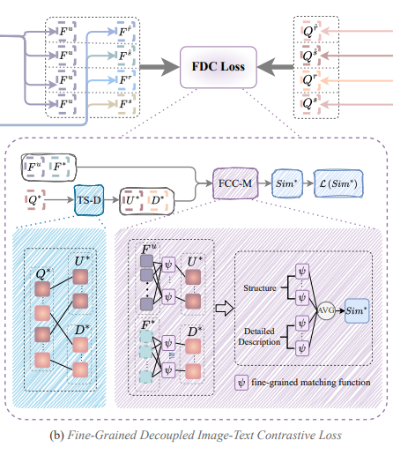
FDC-Loss: многоуровневый контрастивный подход
Делит обучение на три независимых уровня:
Stroke-level — мелкие детали.
Radical-level — структурные части.
Character-level — общая форма.
Каждый уровень получает свой контрастивный лосс.
Итоговый сигнал: взвешенная сумма трёх компонент.
Уменьшает путаницу между уровнями и повышает точность.

Slide 14
Почему FDC-Loss улучшает результаты
Избегает смешивания локальных и глобальных признаков.
Сильнее различает похожие по форме символы.
Лучше переносит знания в zero-shot условиях.
Устойчив к стильовым искажениям (рукописные, деформированные знаки).
Замена на обычный CLIP-loss резко снижает качество.

Slide 15
Эксперименты и сравнение
Датасеты: печатные, рукописные, смешанные.
Задачи: Zero-shot, few-shot, cross-style, robustness tests.
Cравнение с методами: CLIP, stroke-only, radical-only, Vision Transformers
Метрики: Точность Top-1, zero-shot success rate, ошибки по уровням.
Hi-GITA стабильно превосходит все baseline.
Улучшение:
+15–20% в zero-shot, особенно на рукописных данных.
Ablation-тесты:
Удаление любого уровня или FDC-Loss ухудшает качество.
Визуальный анализ:
Stroke-level -> акцент на мелких линиях.
Radical-level -> структуры.
Character-level -> глобальные контуры.

Slide 16
Итоги
Иерархический подход лучше описывает структуру.
Hi-GITA показывает сильную zero-shot способность.
Основные вклады:
Многоуровневые энкодеры,
Fusion-модули,
Новый FDC-Loss.
Перспективы:
Расширение на японские/корейские символы,
Применение к историческим рукописям,
Использование в мультимодальных OCR-системах.

Slide 17
Источники
https://arxiv.org/pdf/2505.24837 - Zero-Shot Chinese Character Recognition with Hierarchical Multi-Granularity Image-Text Aligning (Yinglian Zhu, Haiyang Yu, Qizao Wang, Wei Lu, Xiangyang Xue, Bin Li)

